Slide 1
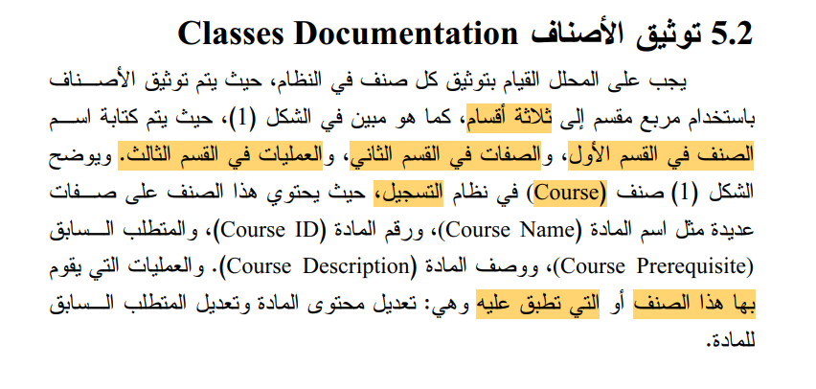

Slide 2
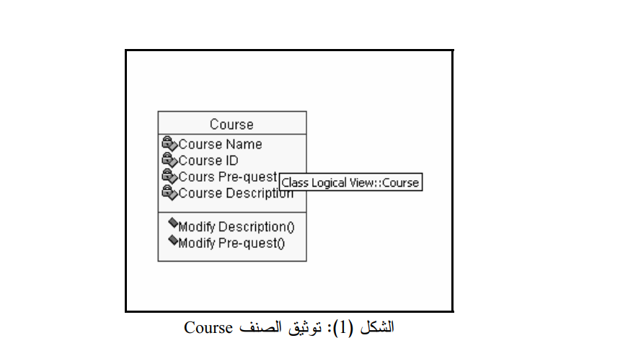
توثيق الاصناف
الطريقة الأولى

Slide 3
الطريقة الثانية

Slide 4
سؤال؟
الطالب له حالات - الاسم الأول، اسم العائلة، و تاريخ الميلاد وكذلك السلوكيات - السحب والاضافة وتسجيل الدخول . ما هو مخطط الاصناف المناسب له؟

Slide 6
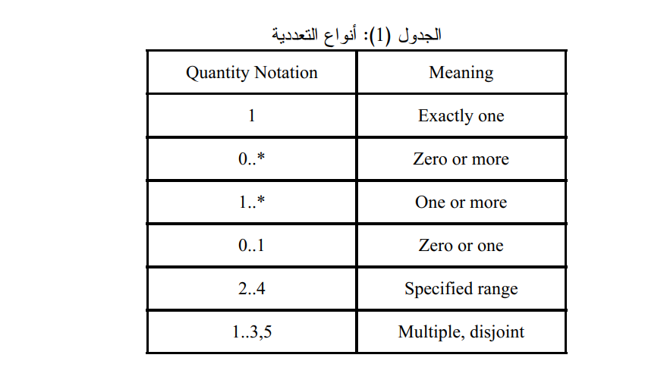

Slide 7
سؤال؟
لعمل طلب في النظام يتم اخذ معلومات العميل (اسمه, ورقم الهاتف, والعنوان) واضافتها لمعلومات الطلب (رقم الطلب, تاريخ الطلب, ومحتويات الطلب) بإمكان العميل حذف الطلب طالما لم يتم البدء بتجهيزه بعد كما بإمكان العميل عمل تعديل على الطلب نفسه ويتم دفع الطلب عن طريق اما كاش عند الاستلام او بالفيزا. ارسم مخطط الأصناف لهذه الحالة.

